Slide 1
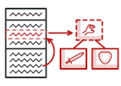
Padrões GoF - Strategy

Slide 2
O Padrão
Strategy
Objetivos:
Padrão comportamental que permite definir uma família de algoritmos, colocar cada um deles em uma classe separada (encapsular) e tornar seus objetos intercambiáveis;
O padrão Strategy fornece diferentes implementações de um algoritmo para uma classe cliente;
A classe cliente usa a implementação mais adequada em um dado instante.
Quando usar?
Várias classes relacionadas têm apenas comportamento diferente;
Necessita de variantes de um algoritmo;
Para esconder dos clientes os dados complexos que um algoritmo usa;
Uma classe tem vários comportamentos escolhidos com muitas decisões. Em vez de usar decisões, mova os trechos apropriados para sua própria classe Strategy.
0<number> | 05

Slide 3
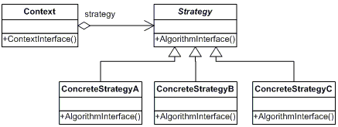
Estrutura
do Strategy
Strategy:
  Define uma interface comum para todos os algoritmos suportados.
  O objeto Context usa essa interface comum para chamar o algoritmo definido (implementado) por um objeto ConcreteStrategy.
ConcreteStrategy
  Implementa o algoritmo usando a interface definida por Strategy
Context
  É configurado com um objeto ConcreteStrategy
  Mantém uma referência para um objeto Strategy
  Pode definir uma interface que permite que o objeto Strategy faça acesso aos seus dados.
0<number> | 05

Slide 4
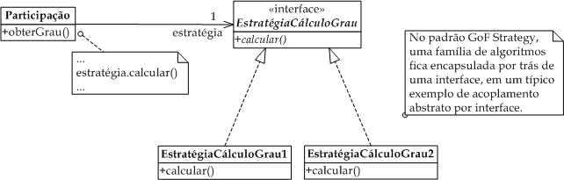
Strategy
Exemplo
Uma transportadora utiliza uma forma de calcular o valor do frete referente a entrega.
  O frete pode ser Normal ou Sedex;
  O valor do frete é calculado a partir da distancia atribuída e do tipo de Frete selecionado.
EXEMPLO
FRETE
EstratégiaNormal
EstratégiaSedex
Exemplo é uma classe que representa participações do tipo de Frete utilizado e seu respectivo valor. A operação calcular retorna o valor do frete de acordo com o tipo escolhido.
0<number> | 05

Slide 5
Strategy
Consequências
Pontos Positivos:
Uma vantagem dessa solução está na flexibilidade resultante.
O acoplamento abstrato é mantido entre os elementos envolvidos;
Uma alternativa à herança;
Estratégias eliminam statements (afirmações) condicionais;
Pontos negativo:
transparência incompleta dos objetos;
- Depois que o contexto é criado, os clientes enxergam apenas um objeto (o contexto) e não dois (contexto e estratégia)
- No momento da criação do contexto, alguma estratégia deve ser escolhida:
- Os clientes devem conhecer as estratégias antes de escolher uma,
- Isso expõe os clientes a considerações de implementação,
- Só usa Strategy quando a diferença de comportamento for relevante aos clientes,
Mais objetos no projeto (o padrão flyweight mostra como lidar com isso).
0<number> | 05

